Slide 1

Translator Bot: Ваш Мировой Собеседник

Slide 2

Translator Bot: Переводчик у вас под рукой
В современном глобализированном мире свободное общение на разных языках становится ключом к успеху. Translator Bot – это инновационный инструмент, разработанный для упрощения языковых барьеров, предлагающий мгновенный и точный перевод прямо в вашем любимом мессенджере.
Название Бота: Translator Bot
Минималистичный дизайн
Надёжный, быстрый, интуитивно понятный – ваш личный переводчик в Telegram.
Чистый и современный пользовательский интерфейс, разработанный для максимального удобства использования.
Мгновенный доступ
Перевод в режиме реального времени доступен в любое время и в любом месте.

Slide 3





Широкий Спектр Поддерживаемых Языков
Translator Bot преодолевает языковые барьеры, поддерживая ключевые мировые языки, что делает его незаменимым инструментом как для личного, так и для профессионального общения. Наша технология обеспечивает высокую точность и скорость перевода.
Русский
Идеально подходит для работы с деловой корреспонденцией и неформальным общением.
Английский
Незаменим для международного бизнеса и путешествий.
Немецкий
Точный перевод для технических текстов и деловой переписки.
Испанский
Общение с партнёрами и друзьями в испаноязычном мире.
Японский
Качественный перевод для деловых встреч и культурного обмена.

Slide 4

Технологии, Стоящие за Переводом
Наш Translator Bot разработан с использованием передовых технологий, обеспечивающих стабильность, безопасность и высокую производительность. Мы используем гибкий и масштабируемый стек разработки, позволяющий постоянно совершенствовать функционал.
Python
1
Выбран как основной язык программирования за его надёжность, гибкость и обширную экосистему библиотек.
Telegram API
2
Используется для бесшовной интеграции бота в среду Telegram, обеспечивая быстрый отклик и удобство использования.
Современные библиотеки
3
Применяются передовые библиотеки для обработки естественного языка (NLP) и машинного обучения, гарантирующие точность перевода.

Slide 5
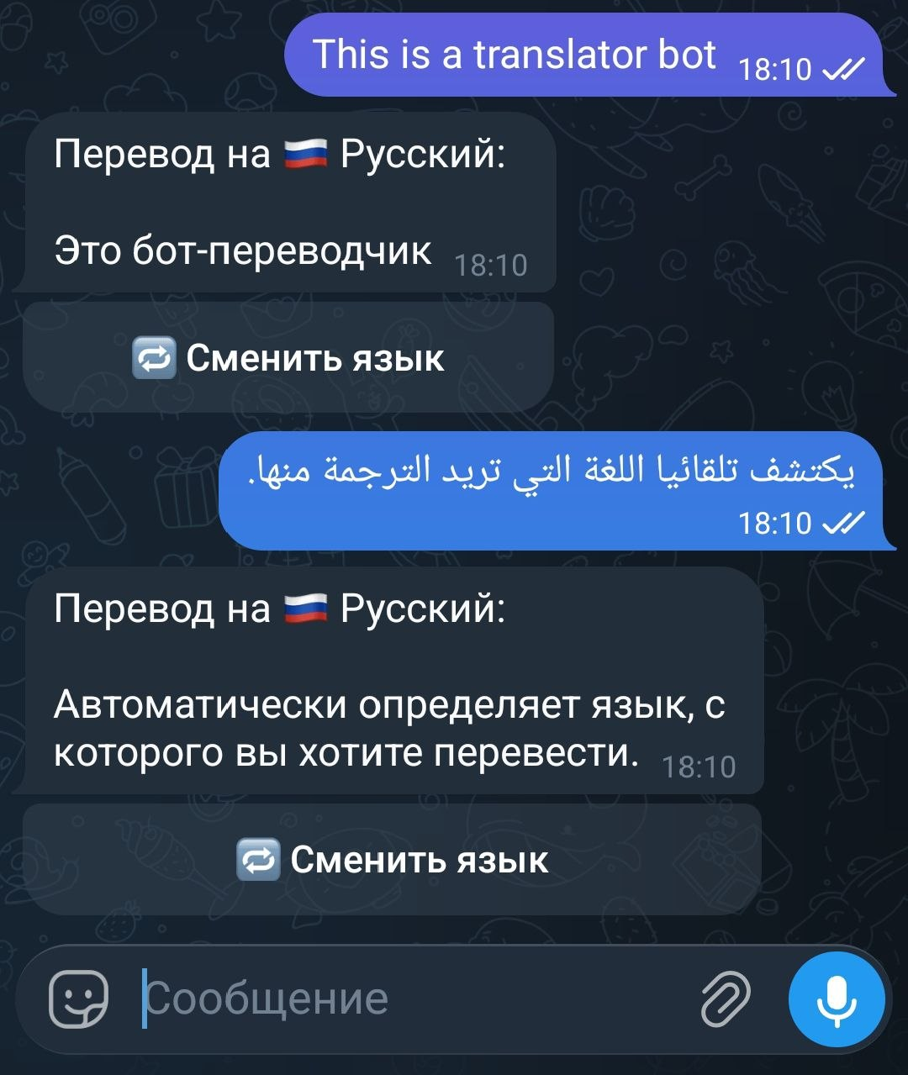
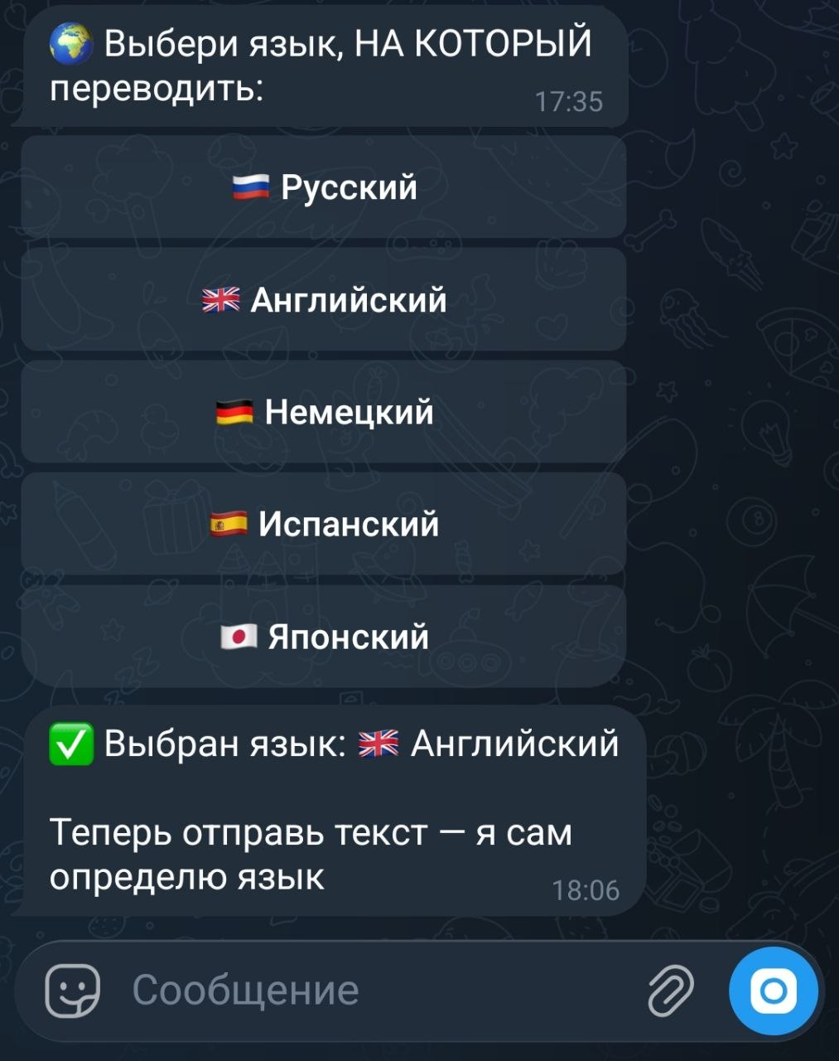
Примеры Интерфейса и Возможностей
Простота использования – наш главный приоритет. Translator Bot предоставляет интуитивно понятный интерфейс, который позволяет пользователям легко и быстро получать переводы, а также доступ к дополнительным функциям.
Перевод текста
Выбор языка
Просто отправьте текст боту, и он мгновенно переведет его на выбранный язык.
Удобное меню для быстрого переключения между языками перевода.
Наш бот не только переводит, но и предлагает пользователю возможность легко управлять своими языковыми предпочтениями, что делает общение еще более комфортным и эффективным.

Slide 6
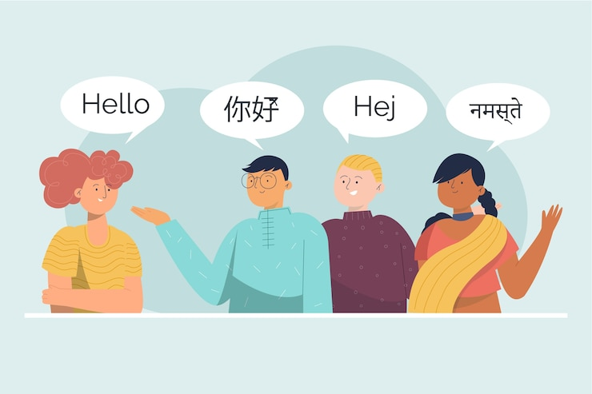




Преимущества и Сценарии Использования
Translator Bot разработан для удовлетворения самых разнообразных потребностей, от личного общения до профессионального использования, предлагая высокую ценность для наших пользователей.
Глобальное общение
Разрушает языковые барьеры, позволяя общаться с людьми по всему миру без усилий.
Бизнес-коммуникации
Обеспечивает точный перевод для международных переговоров, документов и переписки.
Путешествия
Становится незаменимым спутником для туристов, помогая ориентироваться в новой языковой среде.
Изучение языков
Помогает в изучении новых языков, предоставляя мгновенный доступ к переводам.

Slide 7

Будущее Общения Уже Здесь
Translator Bot: Откройте Мир Без Барьеров.
С Translator Bot вы получаете мгновенный и точный перевод прямо в вашем мессенджере. Это не просто инструмент, это ваш ключ к беспрепятственному общению, культурному обмену и новым возможностям. Присоединяйтесь к глобальному диалогу уже сегодня.

